Slide 1
Занятие 16
Всё обо всём
Задачи:
поощрить познавательную активность детей в процессе самостоятельного выполнения опытов по схеме, по заданию на рабочем листе;
поощрить детей за самостоятельное формулирование выводов по итогам экспериментов с опорой на полученные ранее представления и собственные предположения;
развить аккуратность, взаимопомощь.

Slide 2
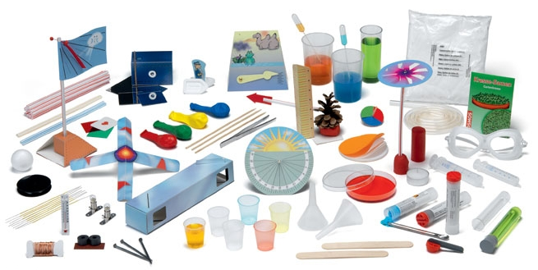
Вы пришли в научную лабораторию. Вы все – учёные и будете проводить исследования и эксперименты.

Slide 3
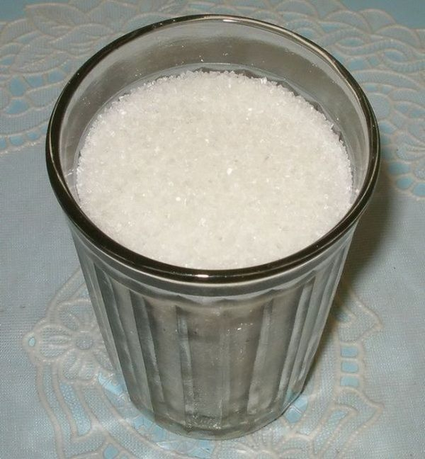
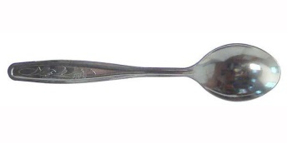
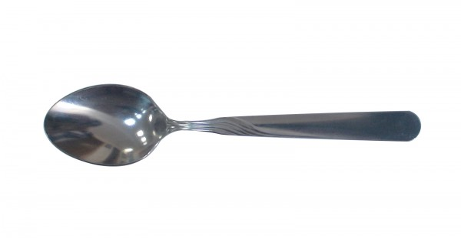
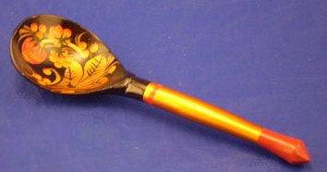
Сколько ложек песка в стакане?

Slide 4
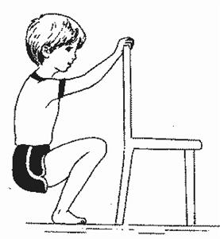
… нарисуете кружков?
… напишите букв? А Б В
… сделаете приседаний?
Сколько за 1 минуту вы …

